Slide 1
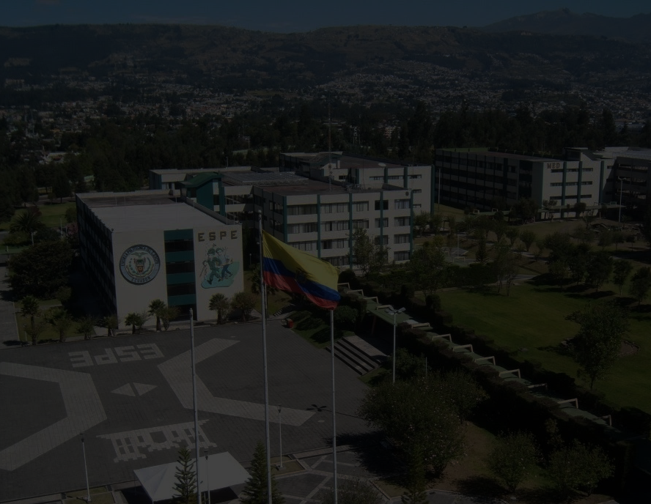
DEPARTAMENTO DE CIENCIAS ECONÓMICAS, ADMINISTRATIVAS Y DE COMERCIO CARRERA DE INGENIERÍA EN MERCADOTECNIA
TRABAJO DE TITULACIÓN
TEMA: Marketing de contenidos y su influencia en el comportamiento del consumidor millennial, en redes sociales de marcas de comida rápida del DMQ.
AUTORES:
Castillo Calle Leslie Nathaly
Reyes Sánchez Pablo Esteban
DIRECTOR:
Eco. Ballesteros Trujillo Lenin Antonio
​

Slide 2
Introducción
PROBLEMA DE INVESTIGACIÓN
MARCO TEÓRICO
MARCO METODOLÓGICO
RESULTADOS Y ANÁLISIS
PROPUESTA

Slide 3
Términos clave
Inbound Marketing
Marketing de contenidos
Marketing digital
-Aprovecha la conectividad. -Fortalece el compromiso del cliente.​
(Kotler,Kartajaya, & Setiawan,2017). ​
Atraer, convertir, vender y deleitar clientes
​ (HubSpot, 2012). ​
Contenido relevante y de valor añadido
​(Fernandez y Garcillán, 2018) ​; (Wilcock,2013).
Comportamiento del consumidor
Redes sociales
Generación millennial
-Espacio digital -Interacción en comunidad.
​(Jiménez y Jiménez, 2013); ​
(Kaplan &Haenlein,2010)
Actividades de búsqueda, evaluación y adquisición
(Raiteri, 2016)
-Nacidos entre los años 1980 y 2000.
-Crecieron junto a la digitalización. ​
(Kotler & Lee, 2016)

Slide 4
PROBLEMA DE INVESTIGACIÓN
Influencia que genera el contenido de marcas de comida rápida.
Población objeto de estudio
Generación millennial del Distrito Metropolitano de Quito en el periodo noviembre 2018- junio 2019​.
Objeto de estudio

Slide 5
Planteamiento del problema
Marcas comerciales
Tendencias tecnológicas
17,1% implementan estrategias digitales de atracción
8,9 millones seguidores de alimentos de consumo rápido
75%​​ tienen entre 18 y 44 años
Generación millennial
92% Acceso móvil a redes sociales
11 Millones de usuarios en Facebook (21% de Quito)
70% del consumo total de contenido
(Del Alcázar, 2018)
(IAB, 2017); (Del Alcázar, 2018)
(IAB, 2014)
¿Cómo el marketing de contenidos en redes sociales de marcas de comida rápida influye en el comportamiento del consumidor millennial del DMQ?​

Slide 6
Objetivos
General
Estudiar el marketing de contenidos en redes sociales como estrategia digital de marcas de comida rápida y su influencia en el comportamiento de la generación millennial del DMQ, con la finalidad de identificar la validez de estas herramientas en los negocios del sector.​
Específicos
Identificar teóricamente las dimensiones de marketing de contenidos que aplican las marcas en redes sociales para la construcción de un modelo de hipótesis
Caracterizar a la generación millennial mediante un análisis descriptivo para establecer patrones de consumo de contenido en redes sociales de marcas de comida rápida.
Medir la influencia que tiene el marketing de contenidos en el comportamiento de la generación millennial en redes sociales de marcas de comida rápida, mediante un análisis inferencial para comprobar las hipótesis planteadas.
Realizar una propuesta de marketing de contenidos en redes sociales a marcas de comida rápida, mediante una herramienta de gestión que ayude a optimizar el contenido de la marca.

Slide 7
Justificación
Importancia
Entender los patrones de comportamiento.
Generar información para las marcas de comida rápida​.
Contribuye al entendimiento de una generación marcada por la digitalización​.
Marcas de comida rápida y generación millennial.
Teorías relacionadas al marketing y al comportamiento del consumidor
se acoplan a las nuevas realidades.

Slide 8
Teorías de soporte
MARCO TEÓRICO
Teorías Comportamiento del Consumidor
Teorías Marketing de Contenidos
Económica
Clásica del consumidor
Comportamiento del comprador
De la Percepción
De la Motivación
Freud / Maslow / Herzberg
Del Aprendizaje
Economía de long tail
(Fotis, 2015)
(Anderson,2008)
De la Información
De la Información de la sociedad telemática
De Redes
Influencia social
Construcción del sujeto
(Shanon & Weaber, 1949)
(Howard & Sheet, 1969)
(Kotler & Lane, 2006)
(Nora & Minc, 1982)
(Rodriguez y Rabadán, 2014)
(Fermín & Macchia, 2014)
(Kotler, 1985)

Slide 9
Marco referencial
Marketing de contenidos
Marketing de contenidos en redes sociales
Explotar las nuevas plataformas para conectar con su audiencia.
Explorar diferentes estrategias de contenido.
Marketing de contenidos y comportamiento del consumidor
Medir el compromiso del consumidor (engagement).
Comportamiento del consumidor en redes sociales
Millennials y comportamiento del consumo
Falta de voluntad para compartir el contenido.
Marcas incentivan al público a participar.
(Lee,2013)
Millennials y marcas en redes sociales
Millennials y consumo de contenido
Redes sociales y marcas de comida rápida
(Ruiz, 2017)
Necesidad de estar conectados.
Exigentes con las marcas.
​ (ArenaMedia, 2016)
El 72% de la población de 18 a 30 años siguen a marcas en redes sociales.
​ (ArenaMedia, 2016)
Contenido de fácil consumo, sutil, no directo a la venta, nuevo y no reiterado, inmediato, apropiable y compartible.
(Freeman et al., 2014)
Las marcas con contenido atractivo son mejor posicionadas en la sección de noticias.
Optimización de la gestión de contenidos.
Marketing de contenidos y viralidad.
A Content Marketing Framework to analize costumer engagement on social media. Content Marketing in Social Networks.
The effect of social media Marketing Content on Costumer Engagement.
Impacts of Social Media on Costumer Behavior. Decisión Making Process.
Millennials y redes sociales: estrategias para una comunicación de marca efectiva.
Observatorio redes sociales – millennials.
Observatorio redes sociales – millennials.
Digital Junk: Food and beverage Marketing on Facebook.
(Angosto, 2015)
(doRêgo 2017) (Hillebrand 2014)
(Lee, Hosanagar, & Nair, 2014)
Aportes

Slide 10
Hipótesis
Marketing de contenidos
Comportamiento del consumidor
Red social de contenidos
H1
Exposición al mensaje
Facebook YouTube
Instagram Twitter
Exposición al contenido
H1: La red social de contenido influye en la exposición al mensaje.
H2: La estrategia de contenido influye en la motivación.
H3: La tipología de contenido influye en el consumo.
H4: La presentación de contenido influye en el consumo.
H5: El valor del contenido influye en el feedback.
H2
Estrategia de contenidos
Motivación
Información Interacción Entretenimiento
Búsqueda Evaluación
Tipología de contenidos
H3
Sketch Registro documental
Post de citas Memes
Tutorial Prueba de producto
Quiz Challenge
Storytelling Gamificación
Consumo
Consumo de contenido
Presentación de contenidos
H4
Texto Imagen Video
Feedback
Reacción Comentar
Compartir Difundir
Valor de contenidos
H5
Funcional Social Emocional
Epistémico Condicional

Slide 11
Enfoque y tipología
MARCO METODOLÓGICO
Tipología
Investigación aplicada
Investigación documental
Investigación de campo
In situ
No experimental
Exploratorio
Descriptivo
Correlacional
Enfoque
Cuantitativo

Slide 12
Población y muestra
Población universo de estudio
545 724 unidades de análisis​.
Unidades de análisis
- Generación millennial
18 a 39 años.
- Usan redes sociales​
- Siguen a marcas de comida rápida​.
Delimitación geográfica y temporal
- Distrito Metropolitano de Quito (DMQ)​.
- Período Nov 2018 – Jun 2019.
Muestreo estratificado
Norte 42%​
Sur 33%​
Centro 11%​
Valles 14%​

Slide 13
Cálculo de la muestra
Fórmula para el cálculo de la muestra
Fórmula para el cálculo de cada estrato
$n=\frac{\sum_{i=1}^{L}{N_{i}}P_{i}Q_{i}}{ND+\frac{1}{N}\sum_{i=1}^{L}{N_{i}}P_{i}Q_{i}}$ con $D=\frac{E^{2}}{Z^{2}}$
$n_{i}=n\left(\frac{N_{i}}{N}\right)$ con i=1,2,.., L
Fuente (Tamayo, 2001)
$n=$ 384 unidades de análisis
n | Muestra | 384
N | Población universo | 545724
Ni | Número de elementos del estrato | N1: (norte 42%) 229204​ N2 (centro 11%) 60030​ N3: (sur 33%) 189089​ N4: (valles 14%) 76401​
P | Probabilidad de éxito | 0,5
Q | Probabilidad de fracaso | 0,5
E | Error máximo admisible | 0,05
D | Error máximo admisible en términos de proporción | 0,000625
Z | Nivel de confianza calculado en tablas | 1,96

Slide 14
Técnicas de validación
Confiabilidad externa
JUICIO A EXPERTOS
10 Académicos y expertos en Marketing y Marketing Digital​
Técnica: Promedio ponderado​
Criterios de validación:​
1. Suficiencia​
2. Claridad​
3. Coherencia​
4. Relevancia​
​
Confiabilidad interna
COEFICIENTE DE CRONBACH​
Alfa de Cronbach | N de elementos
,904 | 34​
Confiabilidad > 0,8
(Hyrkäs et al., 2003); (Quero, 2010)
​ | Dimensiones​ | Confiabilidad externa​ | Confiabilidad interna - Items eliminados ​
Marketing de contenidos​ | Red Social ​ | 94%​ | YouTube, Twitter ​
 | Estrategia ​ | 99%​ | -​
 | Tipología​ | 98%​ | Sketch, registro documental, post de citas, quiz, storytelling.​
 | Presentación | 100%​ | -​
 | Valor​ | 96%​ | -​
Comportamiento del consumidor​ | Exposición ​ | 91%​ | -​
 | Motivación ​ | 96%​ | -​
 | Consumo ​ | 93%​ | -​
 | Feedback​ | 95%​ | -​

Slide 15
Recolección y análisis de información
Cobertura de las unidades de análisis
​Comunidades digitales (comida rápida)​
Sitios de recurrencia millennial ​​
Codificación de variables​
Análisis estadístico (SPSS)​
Análisis Univariado (Descriptivo)​
Análisis Bivariado (Inferencial)
Tratamiento y análisis de la información

Slide 16
Método de recolección de datos
Datos de clasificación
Marketing de contenidos
Técnica
Instrumento
Escala
Encuesta
Cuestionario
Tipo Likert
Comportamiento del consumidor

Slide 17
Estadística descriptiva
RESULTADOS
Análisis de frecuencia
Representación gráfica

Slide 18
45,57%
KFC
Marcas de preferencia
15,63%
Mc Donalds
6,77%
Pizza Hut
Marketing de contenidos
2%
Tropiburguer, Alitas cadillacs, Burguer king, InkaBurguer

Slide 19
33,59% afirman tener un alto seguimiento de su marca de comida rápida en Facebook.​
Instagram con un 18,49%​
Red social
Marketing de contenidos
Facebook

Slide 20
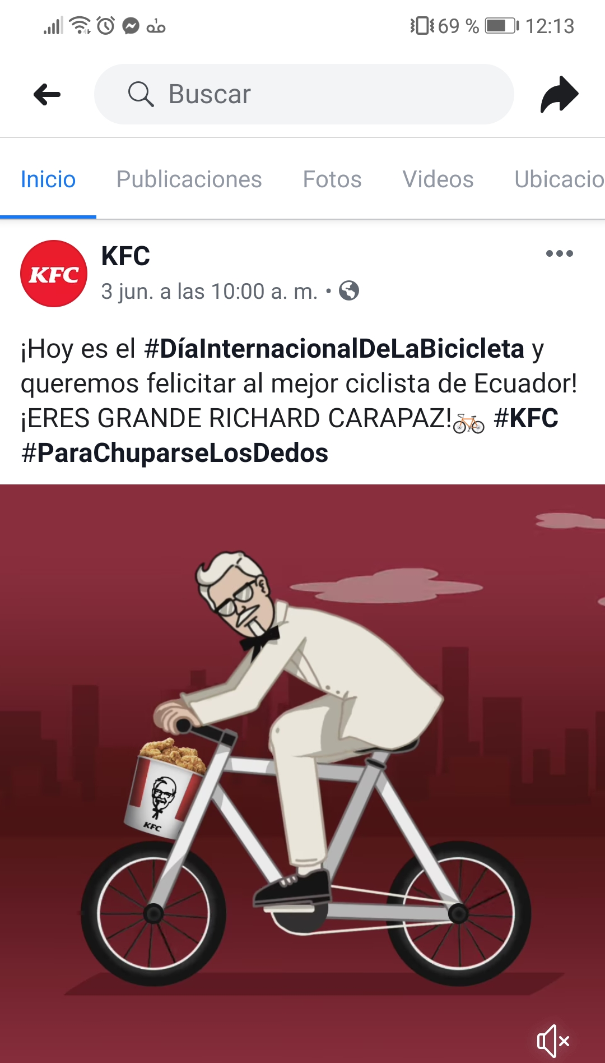
43,75% percibe la utilización de contenido informativo​
Interactivo con un 36,98%​
De entretenimiento con un 35,16%​
Estrategia de contenido
Marketing de contenidos
Contenido informativo

Slide 21
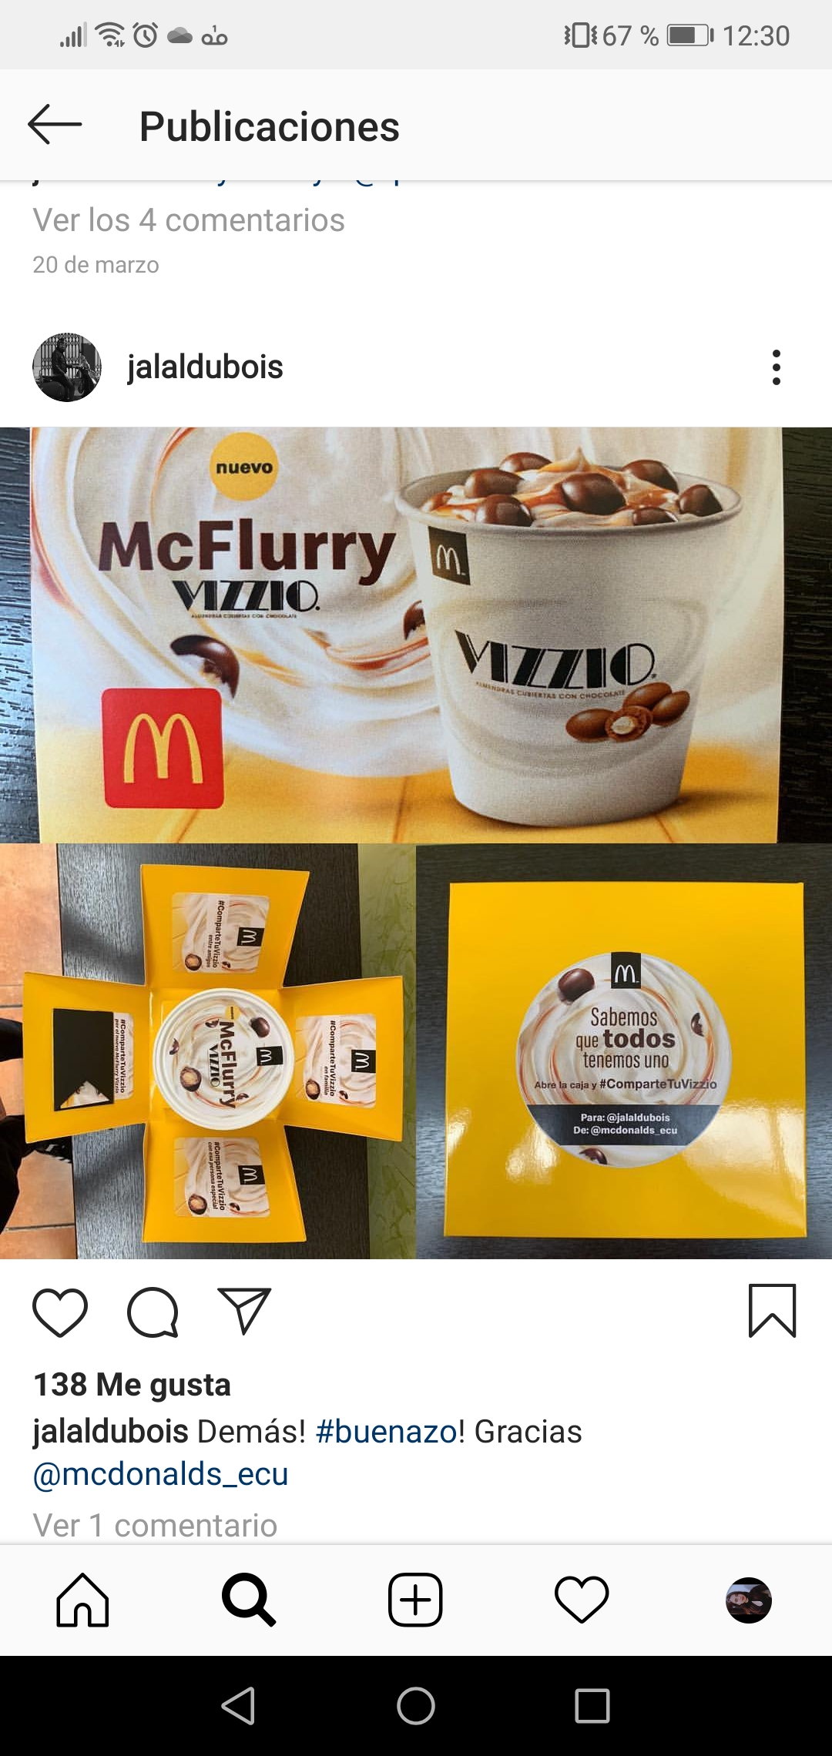
26,83% percibe una alta y muy alta utilización de pruebas (presentación) de producto​
Gamificación (dinámica) con un 23,7%​
Memes con un 23,18%​
Tipo de contenido
Marketing de contenidos
Pruebas de producto
Gamificación
Memes

Slide 22
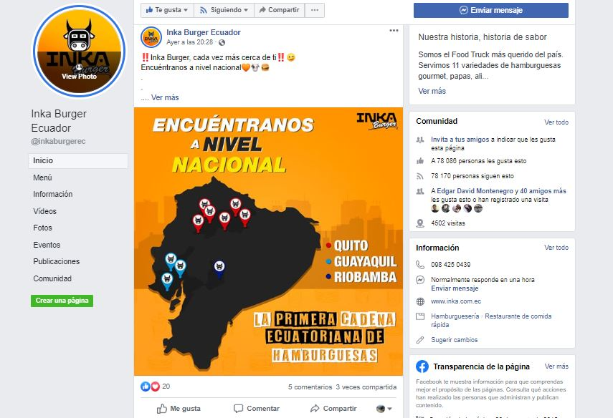
Presentación de contenido
70,32% percibe una presentación en imagen alta y muy alta​
En video 61,98%​
En texto 46,09%​.
Marketing de contenidos
Imagen
Video

Slide 23
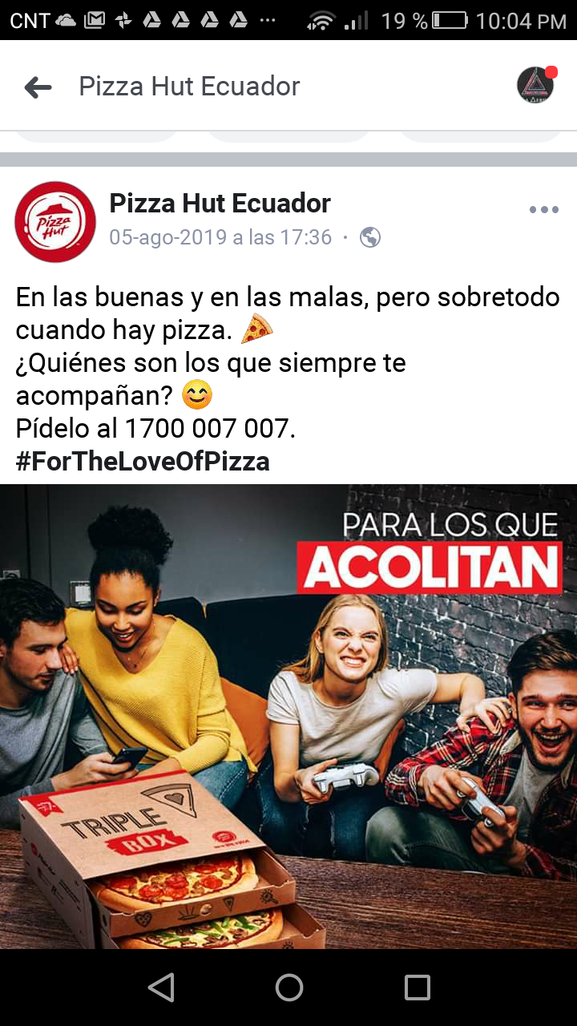
Valor de contenido
40,36% percibe la utilización alta y muy alta de contenido con valor emocional​.
Valor condicional 39,84%.​​
Marketing de contenidos
valor emocional​
Valor condicional

Slide 24
Exposición al contenido
53,13% de los encuestados se consideran una alta y muy alta exposición al contenido​.
Comportamiento del consumidor
Exposición al contenido

Slide 25
Motivación
26,83% de los encuestados consideran una alta y muy alta motivación a buscar contenido​.
24,74% de los encuestados consideran una alta y muy alta motivación a evaluar contenido​.
Comportamiento del consumidor
Buscar
Evaluar

Slide 26
Tiempo de consumo neutro en un 40,89%, alto en un 30,47% y bajo en un 17,19%. ​
Tiempo de duración de los contenidos de moderado a alto. ​
Consumo (lectura, visualización y reproducción)
55,57% de los encuestados tienen disposición a consumir el contenido​
36,46% de los encuestados consideran una alta y muy alta frecuencia de consumo de contenido​
Comportamiento del consumidor
Disposición
Frecuencia
Tiempo de consumo

Slide 27
Alto y moderado nivel de reacciones con un 34,90%
Generan comentarios en un nivel alto y muy alto con un 18,23%​
Feedback
Comportamiento del consumidor
Reacciones
Comentarios
Acción de compartir en un nivel alto y muy alto con un 15,36%
Acción de difundir, en un nivel neutro y alto con un 51,56%
Compartir
Difundir

Slide 28
Estadística inferencial
Prueba Chi Cuadrado
Coeficiente de correlacion de Spearman
Prueba de hipotesis

Slide 29
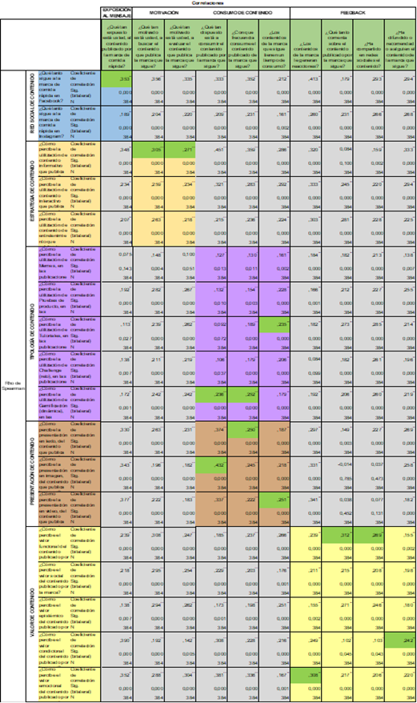
Comportamiento del consumidor
Hipótesis 1
Hipótesis 2
Hipótesis 3
Marketing de contenidos
Hipótesis 4
Hipótesis 5

Slide 30
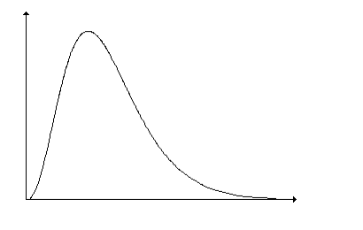
Criterios | Reglas de decisión para Chi cuadrado ($X^{2}$)
Grados de libertad = 16 Valor crítico = 26,296 α = 0,05 H0 = no existe relación entre las variables H1 = si existe relación entre las variables | Si X2 > 26,296 se rechaza la hipótesis nula (H0) y se acepta la alternativa (H1) Si X2 ≤ 26,296 se acepta la hipótesis nula Si p ≤ α se rechaza la hipótesis nula (H0) y se acepta la alternativa (H1) Si p > α se acepta la hipótesis nula
Criterios para la prueba de hipótesis
Fuente: (Hernández , Fernández, & Baptista, 2010)
α = 0,05
Valor crítico = 26,296

Slide 31
Chi 2
Valor crítico
Valor-p
Significancia
H0
H1
H1
Red social influye en la exposición al contenido
Facebook vs.
Exposición
83,233
>
29,296
0,00
0,05
Se rechaza
Se acepta
<
H2
La estrategia de contenido influye en la motivación.​
Informativa vs.
Búsqueda
76,228
>
29,296
0,00
<
0,05
Se rechaza
Se acepta
Informativa vs. Evaluación
80,608
>
29,296
0,00
<
0,05
Se rechaza
Se acepta
La tipología de contenido influye en el consumo
Gamificación vs. Disposición
40,694
>
29,296
0,00
<
0,05
Se rechaza
Se acepta
H3
Gamificación vs. Frecuencia
92,336
>
29,296
0,00
<
0,05
Se rechaza
Se acepta
Tutorial vs. Tiempo
38,280
>
29,296
0,00
<
0,05
Se rechaza
Se acepta
La presentación de contenido influye en el consumo​
Imagen vs. Disposición
127,847
>
29,296
0,00
<
0,05
Se rechaza
Se acepta
H4
Texto vs. Frecuencia
58,740
>
29,296
0,00
<
0,05
Se rechaza
Se acepta
Video vs. Tiempo
54,458
>
29,296
0,00
<
0,05
Se rechaza
Se acepta
El valor del contenido influye en el feedback​
Emocional vs. Reaccionar
85,281
>
29,296
0,00
<
0,05
Se rechaza
Se acepta
H5
>
<
Funcional vs. Comentar
64,880
29,296
0,00
0,05
Se rechaza
Se acepta
Funcional vs. Compartir
60,156
>
29,296
0,00
<
0,05
Se rechaza
Se acepta
69,578
>
29,296
0,00
<
0,05
Se rechaza
Se acepta
Condicional vs. Difundir

Slide 32
Conclusiones
El estudio revela que el marketing de contenidos es una necesidad para las marcas de comida rápida del DMQ, y una herramienta efectiva para conectar a la marca con su público objetivo.
Las dimensiones que se identificaron en la construcción del modelo propuesto enfocadas en el consumo de contenido en redes sociales son: (1) Red social (2) Estrategia (3) Tipología (4) Presentación (5) Propuesta de Valor
Los millennials son los consumidores dominantes de contenido en redes sociales, su comportamiento revela un alto nivel de exposición al contenido, disposición de consumo, reacción al contenido y difusión boca a boca. Un nivel neutro de la frecuencia, tiempo de consumo y motivación a buscar o evaluar el contenido. Y un nivel bajo en comentar y compartir el contenido.
Todas las hipótesis planteadas fueron comprobadas, los encuestados prefieren seguir marcas que utilicen: la red social Facebook, contenido informativo en pruebas de producto, dinámicas o memes, con valor emocional, de tendencia y presentado en animaciones cortas.
Surge la necesidad de elaborar una propuesta que contribuya a la optimización de gestión de contenidos.

Slide 33
Recomendaciones
Complementar el estudio de marketing de contenidos en función de áreas geográficas, públicos e industrias y un estudio de observación a las marcas líderes.
Explorar nuevas dimensiones que contribuyan a un entendimiento mas completo e integrar al modelo planteado en esta investigación.
Se recomienda a la gerencia de Marketing de las marcas de comida rápida del DMQ que tengan como publico objetivo a la generación millennial, aplicar en su estrategia de contenidos los resultados de comportamiento del consumidor obtenidos en esta investigación.
Analizar tabla de correlaciones de Spearman para hallar mas resultados relevantes.
Se recomienda la gestión integral del marketing de contenidos, con las dimensiones presentadas.

Slide 34
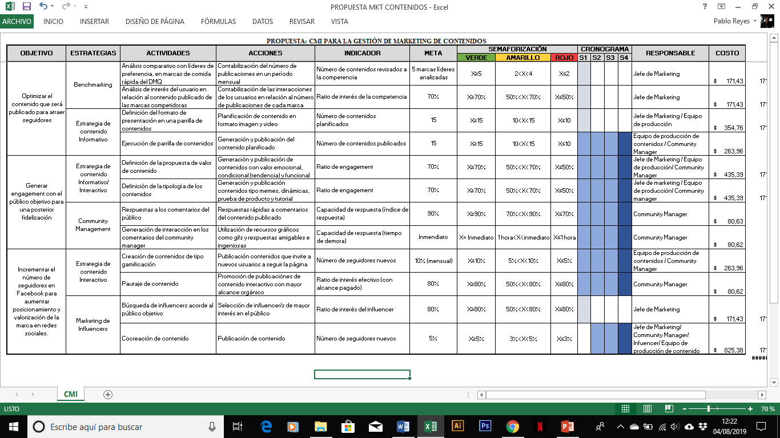
PROPUESTA
CMI para la gestión de marketing de contenidos

